Slide 1
Les OS* libres
La personnalisation
Gnu / Linux
BSD
(*OS : système d'exploitation)

Slide 2
Personnalisation
  Installation sur PC… et tout le reste
    Téléphones mobiles
    Routeurs
    Caméra vidéo IP
    Toaster
    Robot dansant
    Etc.
  Vos préférences partout où vous allez
    LiveUSB
    LiveCD
  Sauvegarde de votre configuration
    Simples fichiers texte
    Répertoire /home

Slide 3



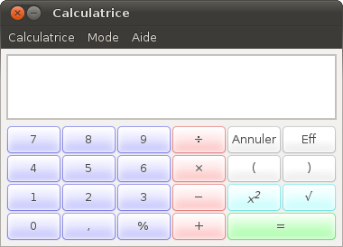





Bibliothèque logicielle
  Serveur
    E-mail
    Téléchargements
    Web
    Supervision
    Pare-feu
    Etc.
  Desktop
    Bureautique
    Multimédia
    Environnement de dev.
    Etc.

Slide 4





Interfaces graphiques
  Du très graphique
    Menus
    Recherche graphique d'applications
    Barre des tâches
  Du très efficace
    Tilling
  Dans tous les cas
    Modulable
    Configurable
    Indépendant

Slide 5


Un système → une philosophie
  ArchLinux → l'addiction à la nouveauté
    « rolling release »
    « KISS »
  Debian → la stabilité
    Nombreux tests
    Documentation abondante
  OpenBSD → la paranoïa aigüe
    « Secured by default »
      + 350 autres distributions Gnu/Linux + les autres BSD.

Slide 6



Besoin d'aide
  Le manuel d'utilisation.
    « man programme » ←est-ce si compliqué ?
  La communauté.
    canal irc
    Forum
    Doc en ligne
    réunions de « LUG »
    « RMLL »
Geek == social !
  Enfin, dans le pire des cas.
    moteur de recherche

